Slide 1






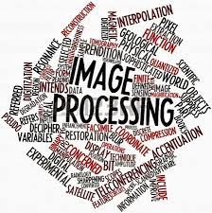

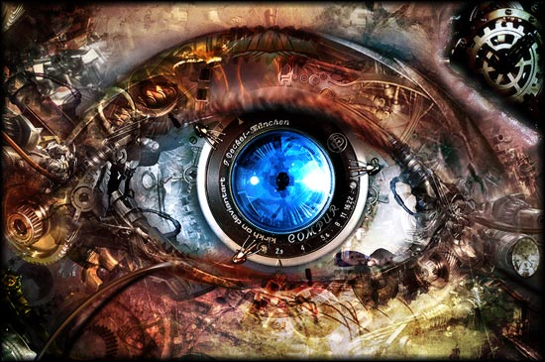


YAYASAN PERGURUAN TINGGI KOMPUTER (YPTK) PADANG
UNIVERSITAS PUTRA INDONESIA “YPTK” PADANG
PEMGOLAHAN CITRA DIGITAL (DIGITAL IMAGE PROCESSING]
Program Studi Teknik Informatika, Program Sarjana, Fakultas Ilmu Komputer, UPI-YPTK
Nobp. / Nama :
UNIVERSITAS PUTRA INDONESIA “YPTK” - PADANG

Slide 2

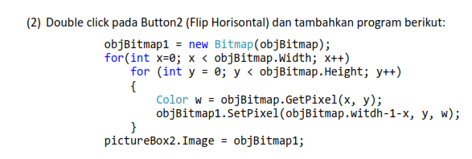
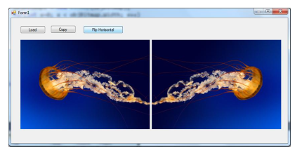

YAYASAN PERGURUAN TINGGI KOMPUTER (YPTK) PADANG
UNIVERSITAS PUTRA INDONESIA “YPTK” PADANG
MODUL PRAKTIKUM HAL 12
Source Program
Citra Input
Citra Hasil
TUGAS-03
UNIVERSITAS PUTRA INDONESIA “YPTK” PADANG

Slide 3
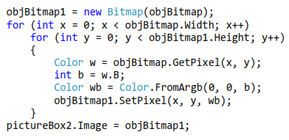
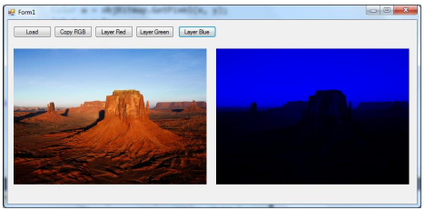
YAYASAN PERGURUAN TINGGI KOMPUTER (YPTK) PADANG
UNIVERSITAS PUTRA INDONESIA “YPTK” PADANG
MODUL PRAKTIKUM HAL 23
Source Program
Citra Input
Citra Hasil
TUGAS-03
UNIVERSITAS PUTRA INDONESIA “YPTK” PADANG

